Slide 1
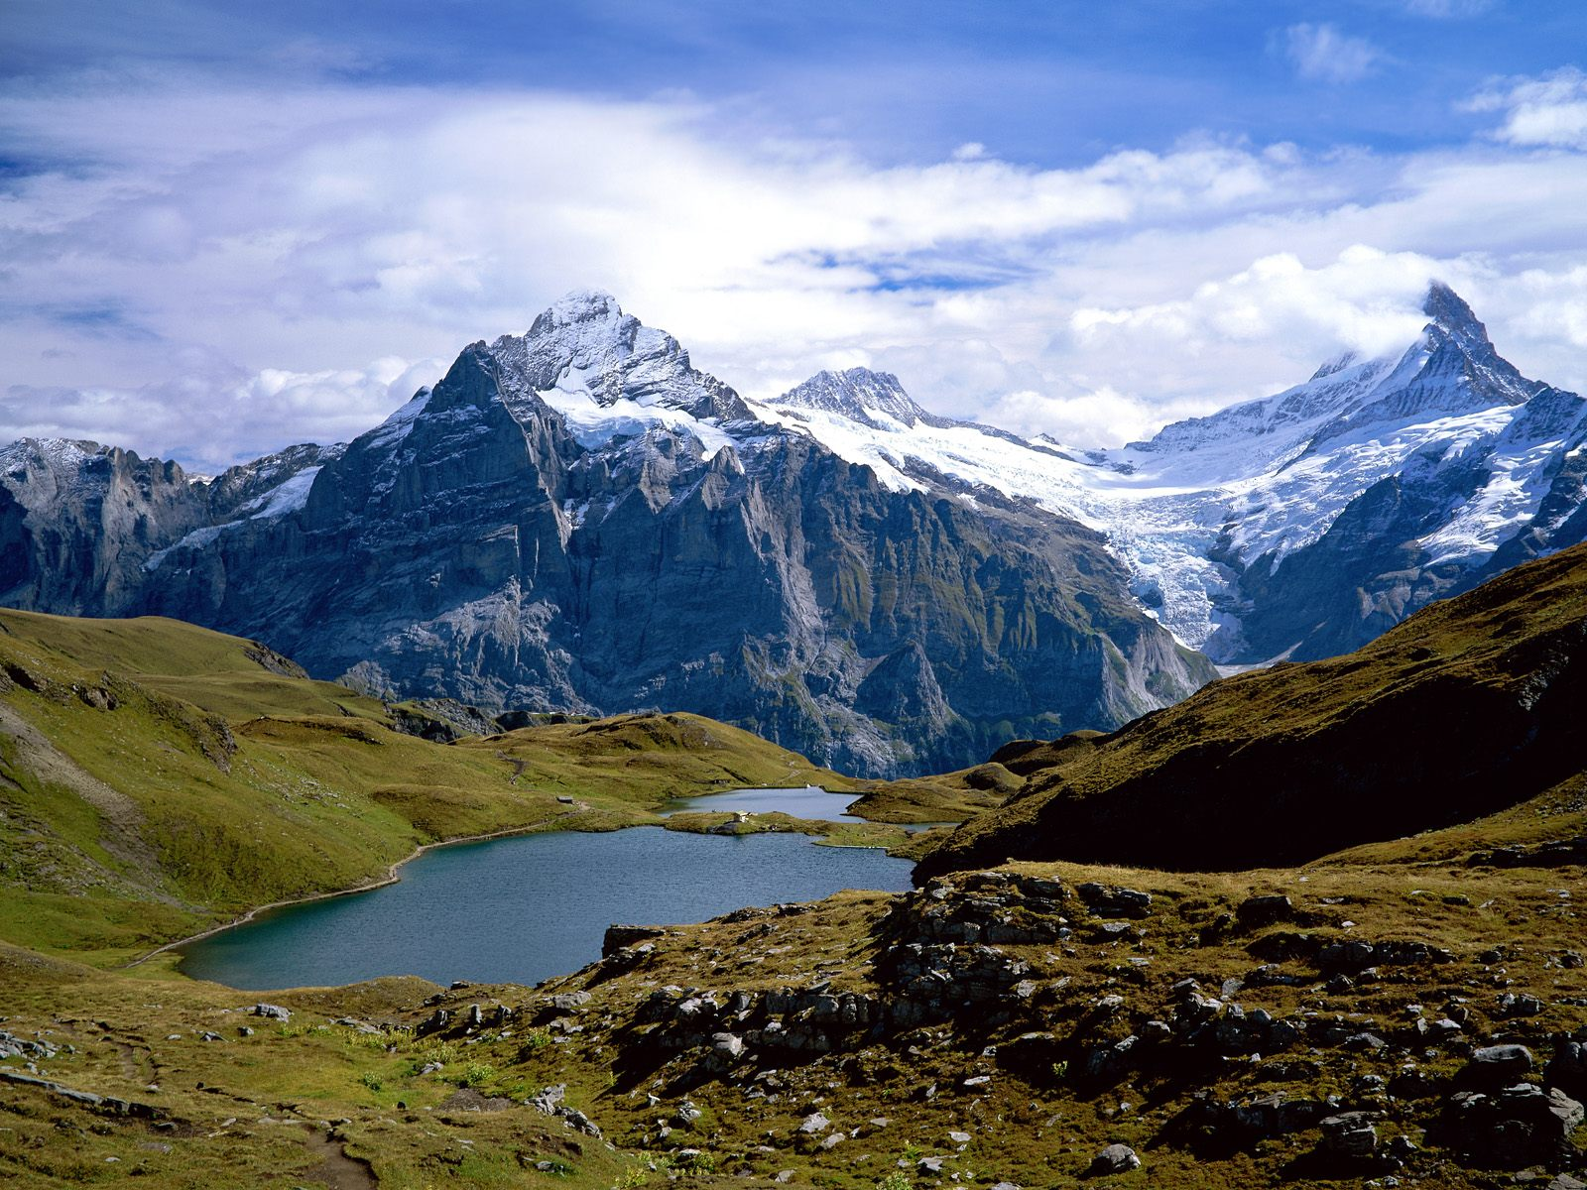
Se cuvine sa Te laud Domnul meu
Se cuvine sa Te laud tot mereu.
La major/B3 Sol M

Slide 2
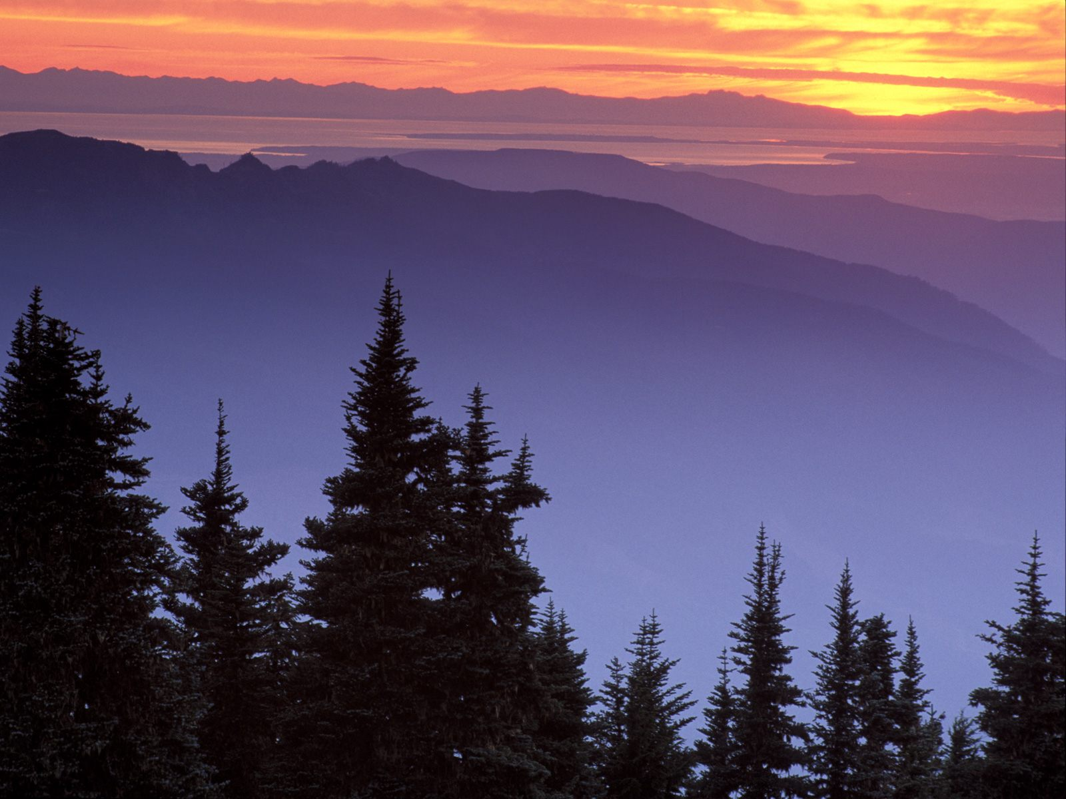
Refren:
Sunt dator si se cuvine
Cine altul decat Tine
M-a iubit si ma iubeste tot mereu.

Slide 3
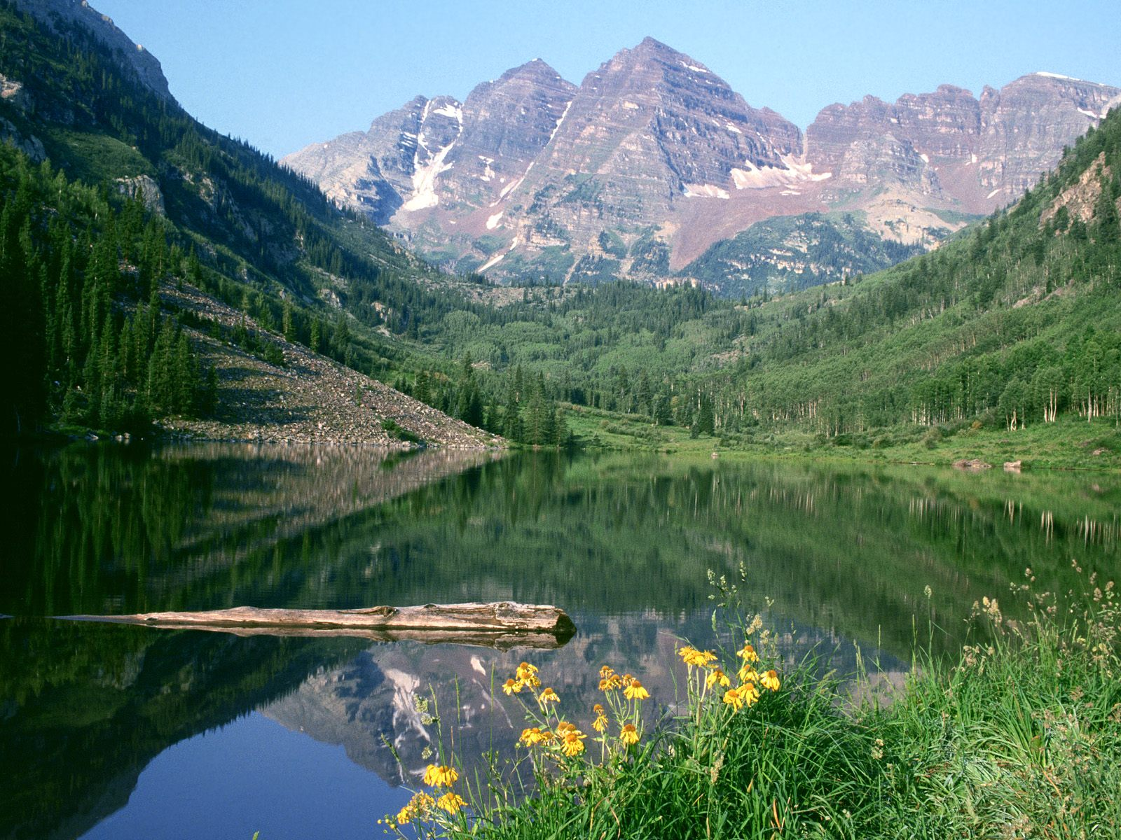
Zi de zi vreau sa Te laud Domnul meu
Zi de zi vreau sa Te laud tot mereu.

Slide 4
Refren:
Sunt dator si se cuvine
Cine altul decat Tine
M-a iubit si ma iubeste tot mereu.

Slide 5
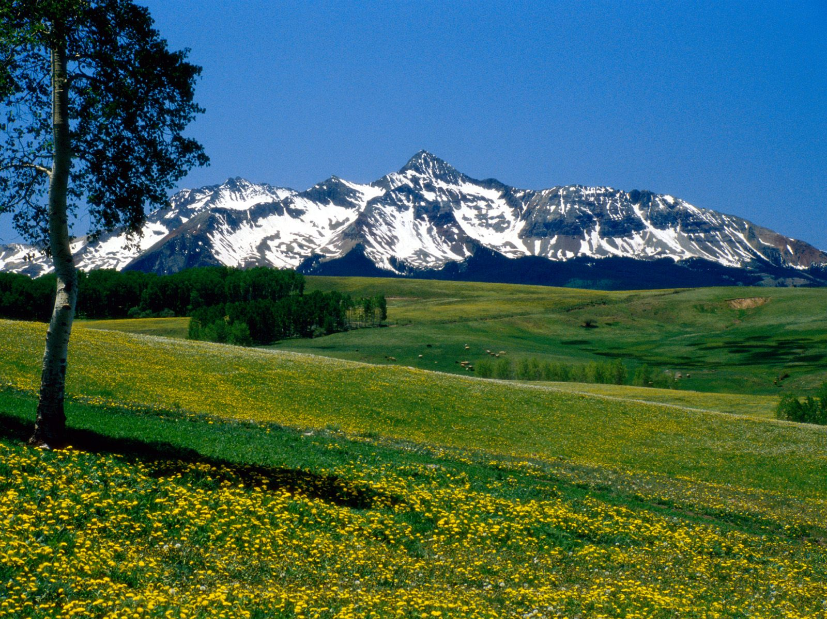
In tot timpul sa Te laud Domnul meu
In tot timpul sa Te laud tot mereu.

Slide 6
Refren:
Sunt dator si se cuvine
Cine altul decat Tine
M-a iubit si ma iubeste tot mereu.

Slide 7
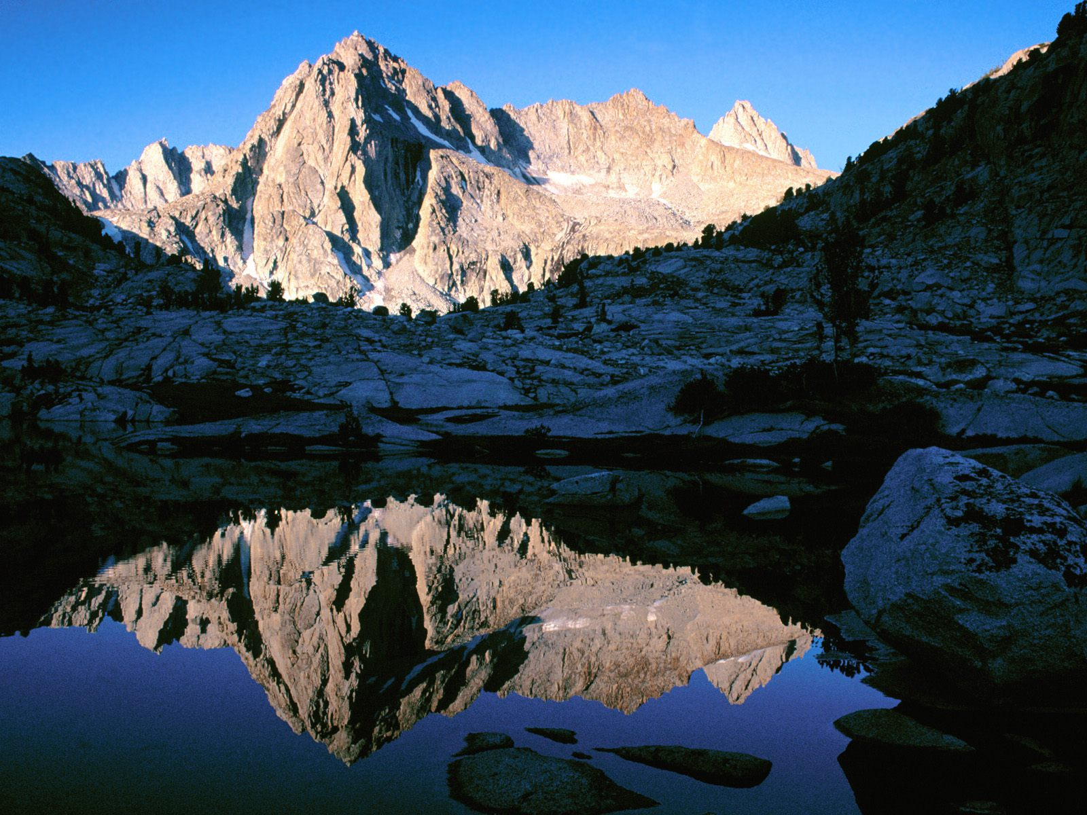
Vreau din suflet sa Te laud Domnul meu
Vreau din suflet sa Te laud tot mereu.

Slide 8
Refren:
Sunt dator si se cuvine
Cine altul decat Tine
M-a iubit si ma iubeste tot mereu.
Amin!

